Slide 1








Chíζ Ǉả
CHUẨN BỊ
Notes:
HS chuẩn bị thêm giấy vẽ A4, bút màu

Slide 2


TIẾNG VIỆT 3
Notes:
Tác giả bộ ppt Toán + TV3: Phan Thị Linh – Đà Nẵng
Sđt lh: 0916.604.268
+ Zalo: 0916.604.268
+ Facebook cá nhân: https://www.facebook.com/nhilinh.phan/
+ Nhóm chia sẻ tài liệu: https://www.facebook.com/groups/443096903751589
Hãy liên hệ chính chủ sản phẩm để được hỗ trợ và đồng hành trong suốt năm học nhé!

Slide 3
KHỞI ĐỘNG
Notes:
Tác giả bộ ppt Toán + TV3: Phan Thị Linh – Đà Nẵng
Sđt lh: 0916.604.268
+ Zalo: 0916.604.268
+ Facebook cá nhân: https://www.facebook.com/nhilinh.phan/
+ Nhóm chia sẻ tài liệu: https://www.facebook.com/groups/443096903751589
Hãy liên hệ chính chủ sản phẩm để được hỗ trợ và đồng hành trong suốt năm học nhé!

Slide 4
Luyện tập Viết đoạn văn giới thiệu về bản thân
Trang 64

Slide 5
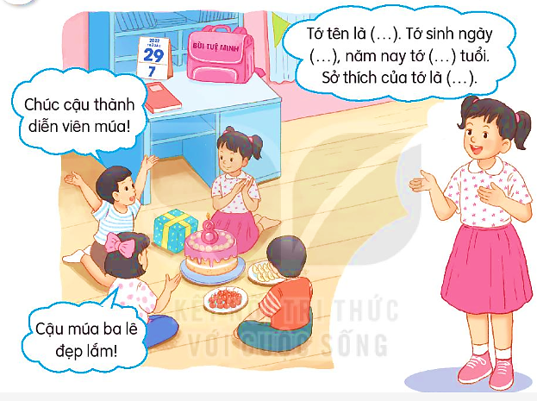
1. Quan sát tranh và đóng vai bạn nhỏ để giới thiệu về bạn ấy.
Notes:
Thầy cô nên cho HS quan sát vào sách để trả lời. Khai thác SGK, hạn chế nhìn màn hình vì nhìn màn hình nhiều sẽ làm HS bị động khi khai thác sgk
Tác giả bộ ppt Toán + TV3: Phan Thị Linh – Đà Nẵng
Sđt lh: 0916.604.268
+ Zalo: 0916.604.268
+ Facebook cá nhân: https://www.facebook.com/nhilinh.phan/
+ Nhóm chia sẻ tài liệu: https://www.facebook.com/groups/443096903751589
Hãy liên hệ chính chủ sản phẩm để được hỗ trợ và đồng hành trong suốt năm học nhé!

Slide 6

1. Quan sát tranh và đóng vai bạn nhỏ để giới thiệu về bạn ấy.
Bùi Tuệ Sinh
Sinh ngày 29 tháng 7
Sở thích: múa ba lê
8 tuổi
Notes:
Thầy cô nên cho HS quan sát vào sách để trả lời. Khai thác SGK, hạn chế nhìn màn hình vì nhìn màn hình nhiều sẽ làm HS bị động khi khai thác sgk
Tác giả bộ ppt Toán + TV3: Phan Thị Linh – Đà Nẵng
Sđt lh: 0916.604.268
+ Zalo: 0916.604.268
+ Facebook cá nhân: https://www.facebook.com/nhilinh.phan/
+ Nhóm chia sẻ tài liệu: https://www.facebook.com/groups/443096903751589
Hãy liên hệ chính chủ sản phẩm để được hỗ trợ và đồng hành trong suốt năm học nhé!

Slide 7
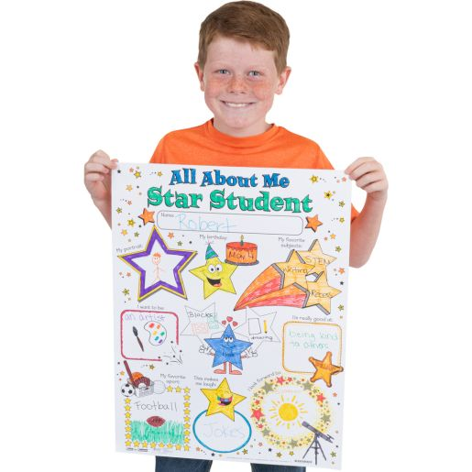
2. Viết một đoạn văn ngắn giới thiệu bản thân vào một tấm thẻ rồi tự trang trí thật đẹp.
Notes:
GV hướng dẫn HS làm poster giới thiệu về bản thân.
Tác giả bộ ppt Toán + TV3: Phan Thị Linh – Đà Nẵng
Sđt lh: 0916.604.268
+ Zalo: 0916.604.268
+ Facebook cá nhân: https://www.facebook.com/nhilinh.phan/
+ Nhóm chia sẻ tài liệu: https://www.facebook.com/groups/443096903751589
Hãy liên hệ chính chủ sản phẩm để được hỗ trợ và đồng hành trong suốt năm học nhé!

Slide 8
Notes:
GV hướng dẫn HS làm poster giới thiệu về bản thân.
Tác giả bộ ppt Toán + TV3: Phan Thị Linh – Đà Nẵng
Sđt lh: 0916.604.268
+ Zalo: 0916.604.268
+ Facebook cá nhân: https://www.facebook.com/nhilinh.phan/
+ Nhóm chia sẻ tài liệu: https://www.facebook.com/groups/443096903751589
Hãy liên hệ chính chủ sản phẩm để được hỗ trợ và đồng hành trong suốt năm học nhé!

Slide 9


Slide 10


Slide 11


Slide 12
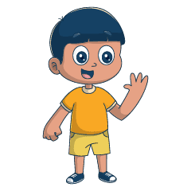

Ngày sinh
Ngày sinh
Tên
Tên
Tuổi
Tuổi
…
…
Sở thích
Sở thích
Notes:
HS CÓ THỂ THAM KHẢO MẪU HOẶC TỰ SÁNG TẠO
HĐ này GV HD thêm có thể giới thiệu những điểm mạnh của bản thân, một số điểm hạn chế bản thân cần phải cô gắng hơn…

Slide 13
3. Đọc lại đoạn văn em viết, phát hiện lỗi và sửa lỗi (dùng từ, đặt câu, sắp xếp ý,…
Thay thế bằng hoạt động học sinh chia sẻ sản phẩm vừa vẽ trước lớp.
Notes:
Bài văn mẫu là do người soạn ppt tự viết nên thầy cô có thể điều chỉnh nếu thấy chưa hợp lí nhé!
Tác giả bộ ppt Toán + TV3: Phan Thị Linh – Đà Nẵng
Sđt lh: 0916.604.268
+ Zalo: 0916.604.268
+ Facebook cá nhân: https://www.facebook.com/nhilinh.phan/
+ Nhóm chia sẻ tài liệu: https://www.facebook.com/groups/443096903751589
Hãy liên hệ chính chủ sản phẩm để được hỗ trợ và đồng hành trong suốt năm học nhé!

Slide 14

VẬN DỤNG
MỞ RỘNG

Slide 15
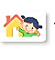

Tìm đọc một số câu đó về đồ dùng học tập hoặc những đồ vật khác ở trường.
Ngăn nhỏ rồi lại ngăn to
Đựng vở, đựng bút, đựng kho sách đầy.
Notes:
Bài văn mẫu là do người soạn ppt tự viết nên thầy cô có thể dùng tham khảo nếu thấy phù hợp nhé!
Tác giả bộ ppt Toán + TV3: Phan Thị Linh – Đà Nẵng
Sđt lh: 0916.604.268
+ Zalo: 0916.604.268
+ Facebook cá nhân: https://www.facebook.com/nhilinh.phan/
+ Nhóm chia sẻ tài liệu: https://www.facebook.com/groups/443096903751589
Hãy liên hệ chính chủ sản phẩm để được hỗ trợ và đồng hành trong suốt năm học nhé!

Slide 16
DẶN DÒ
Notes:
GV cùng hs nhớ lại nhân vật đồng hành Hà và Nam qua từng năm học Tác giả bộ ppt Toán + TV2: Phan Thị Linh – Đà Nẵng
Sđt lh: 0916.604.268
+ Zalo: 0916.604.268
+ Facebook cá nhân: https://www.facebook.com/nhilinh.phan/
+ Nhóm chia sẻ tài liệu: https://www.facebook.com/groups/443096903751589
Hãy liên hệ chính chủ sản phẩm để được hỗ trợ và đồng hành trong suốt năm học nhé!

